Slide 1
Розробка графічної утиліти архівації мовою Java на основі алгоритму стиснення ZIP
Виконав: студент 2 курсу, групи КІ – 14 сп
Апарін Д. І.
Керівник: к.т.н., асистент каф. ОТ
Трояновська Т. І.

Slide 2
ВСТУП
Предметом роботи даної програми є архівація великих кількостей файлів за допомогою стандартного алгоритму JAR, який входить в стандартну поставку мови програмування Java, і присутній у вигляді утиліти командного рядка. Цей метод архівації є модифікацією алгоритму ZIP, оптимізованою для великих обсягів маленьких файлів – так званий LZ77 – LZ78.

Slide 3
Основна ідея алгоритму – заміна повторного входження деякого блока посиланням на одну з попередніх позицій входження. Для цього використовують метод «ковзаючого вікна». Ковзаюче вікно можна представити у вигляді динамічної структури даних, яка організована так, щоб запам’ятовувати «введену» раніше інформацію та надавати до неї доступ.

Slide 4
Блок – схема алгоритму роботи програми

Slide 5
Реалізація алгоритму стиснення LZ77 – LZ78

Slide 6
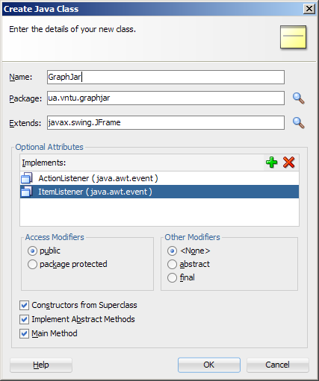
Створення головного класу програми

Slide 7
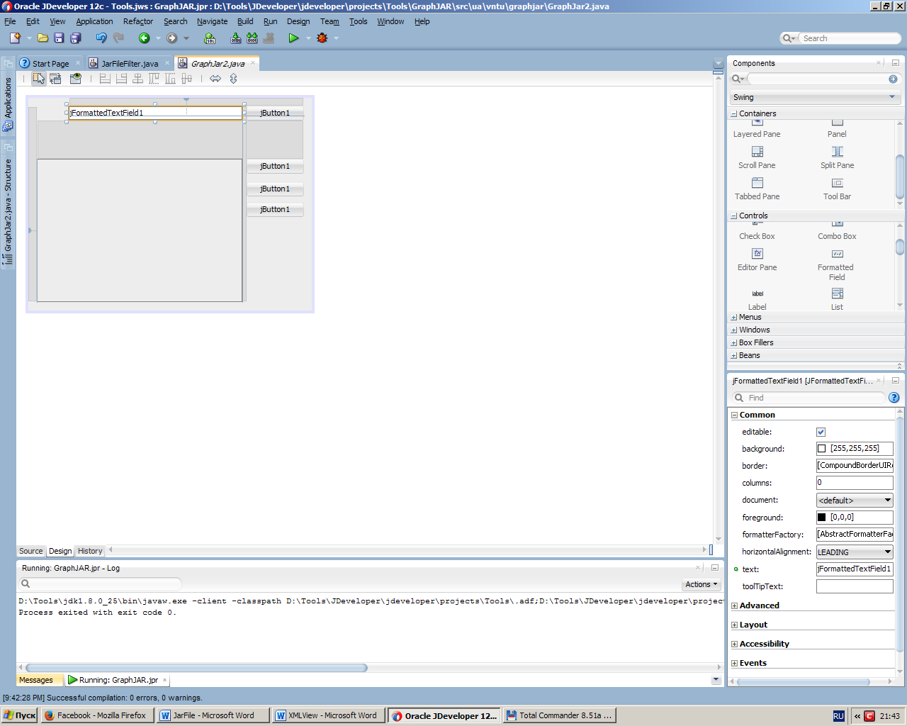
Візуальний редактор форм JDeveloper

Slide 8
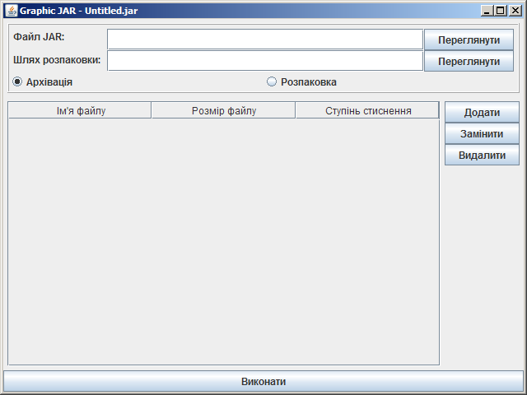
Дизайн користувацького інтерфейсу

Slide 9
Співставлення функцій
Елемент керування | Функція
Кнопка Переглянути (файл JAR) | Відкриття архіву для стиснення чи розпаковки.
Кнопка Переглянути (шлях розпаковки) | Вказання каталогу, в який поміщуються розпаковані файли
Радіокнопка Архівація | Переключення програми в режим стиснення
Радіокнопка Розпаковка | Переключення в режим розпаковки
Табличний елемент (склад архіву) | Відображення змісту архіву
Кнопка Додати | Додає новий файл до складу архіву
Кнопка Змінити | Замінює вибраний файл в складі архіву іншим
Кнопка Видалити | Видаляє файл із списку архіву

Slide 10
Тестування і перевірка правильності роботи програми
Перевіримо роботу програми на тестовому прикладі. Запакуємо і розпакуємо десять файлів, а потім порівняємо їх вміст за допомогою утиліти порівняння каталогів. Створимо два каталоги, Source та Dest.

Slide 11
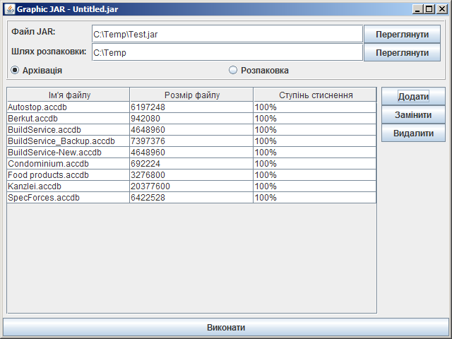
Формування списку файлів до стиснення

Slide 12
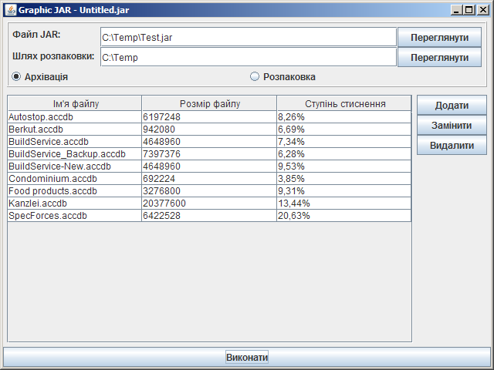
Стан програми після архівації
Графа Ступінь стиснення змінилась. Вона показує, скільки відсотків від оригінального файлу лишилось після стискання.

Slide 13
Тепер розпакуємо ці файли в окремий каталог. Для цього заново запустимо програму, перемкнемо режим на Розпаковку і виберемо створений нами архів. Робочий простір повинен мати наступний розмір.

Slide 14

Відкриття архіву

Slide 15
Для того, щоб розпакувати всі файли, просто не треба вибирати жодного файлу в таблиці списку. Тепер порівняємо каталоги Source та Dest за допомогою утиліти порівняння каталогів Beyond Compare, виставивши опції двійкового порівняння (Hex Compare), і показ тільки ідентичних файлів (Same).

Slide 16
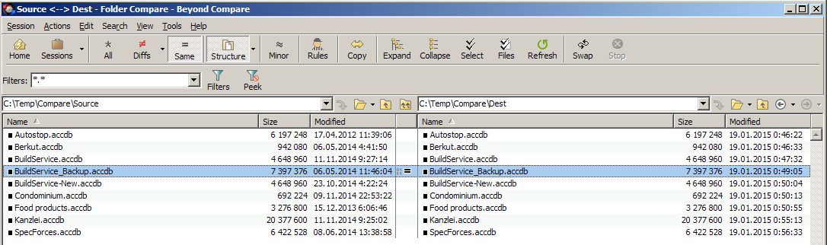
Порівняння оригінального і розпакованого каталогу

Slide 17
Тепер визначимо ефективність архіватора в залежності від типу файлів. Перевіримо середній показник стискання для різних форматів файлів.

Slide 18
Ефективність стиснення
Тип файлів | Середнє стиснення, %
Документ (*.docx) | 92,875
Документ (*.doc) | 37,7825
Текстовий (*.txt) | 55,305
Бази даних (*.accdb) | 8,89
Графічні файли (*.jpg) | 99,31
Звукові файли (*.mp3) | 97,4
HTML (*.html) | 14,74
З цієї таблиці очевидно, що алгоритм JAR найкраще працює для файлів із великою кількістю повторюваних даних (формати баз даних, чи веб – сторінок). Тому саме для цих категорій файлів його доцільно використовувати, причому бажано файлів повинно бути декілька – тоді кількість повторюваних даних більша, а відтак і стиснення більше.

Slide 19
Діаграма стиснення

Slide 20
Класи та функції
До складу програми графічного інтерфейсу архіватора входить один основний клас і один допоміжний.
GraphJar. Основний клас програми, успадкований від стандартного класу головного вікна програми JFrame і реалізує інтерфейси ActionListener та ItemListener. Представляє собою головний клас програми, який власне і запускається при запуску програми;
JarFileFilter. Успадкований від класу FileFilter. Допоміжний клас, який дозволяє при виборі файлів відфільтрувати тільки каталоги та JAR – документи.

Slide 21
Діаграма класів програми архіватора

Slide 22
Висновок
Підсумком виконання даної дипломної роботи стала розробка програми для архівації великих кількостей файлів за допомогою стандартного алгоритму JAR, який входить в стандартну поставку мови програмування Java і присутній у вигляді утиліти командного рядка. Проте, робота з архіватором JAR вимагає роботи із командною стрічкою. З метою спростити роботу користувача був розроблений програмний продукт із графічним інтерфейсом.

Slide 23
Дякую за увагу.
Доповідь завершено!

